Slide 1
NETFLOOX

Slide 2
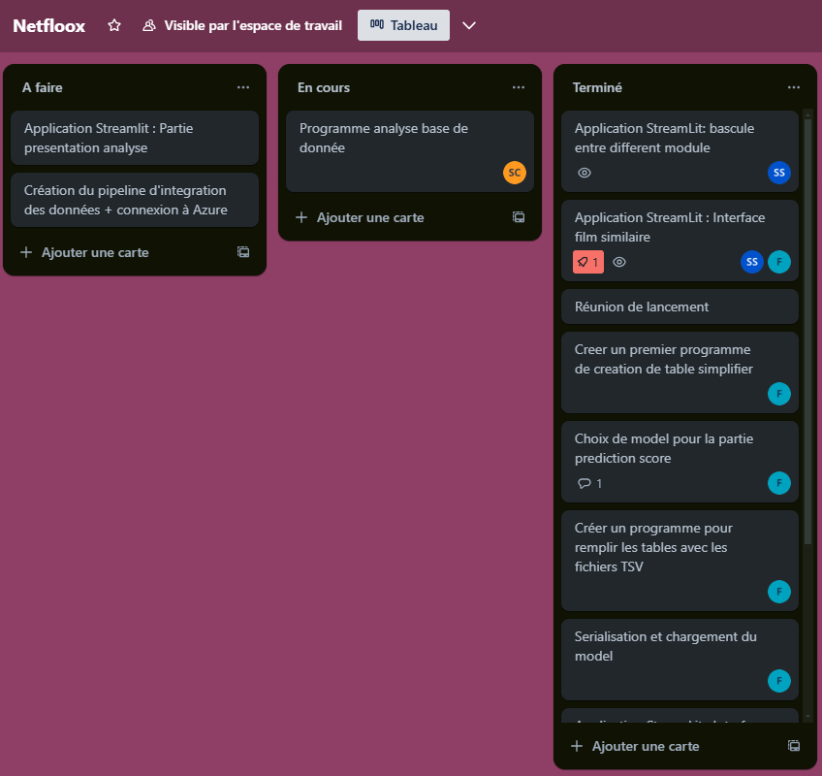
Trello

Slide 3
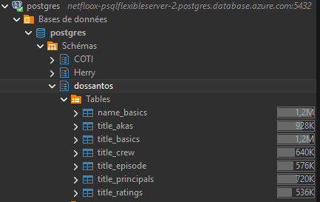
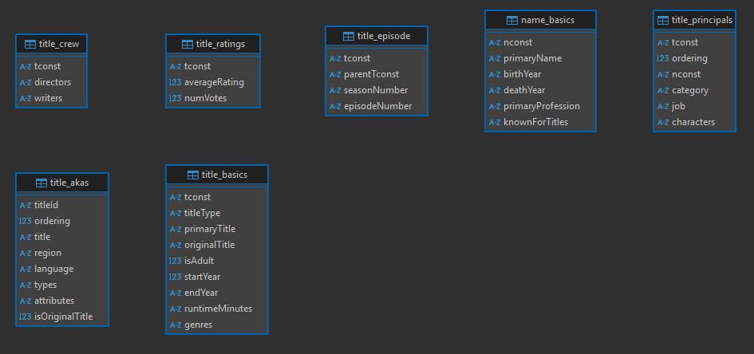
Importation .TSV 10k avec DBeaver

Slide 4

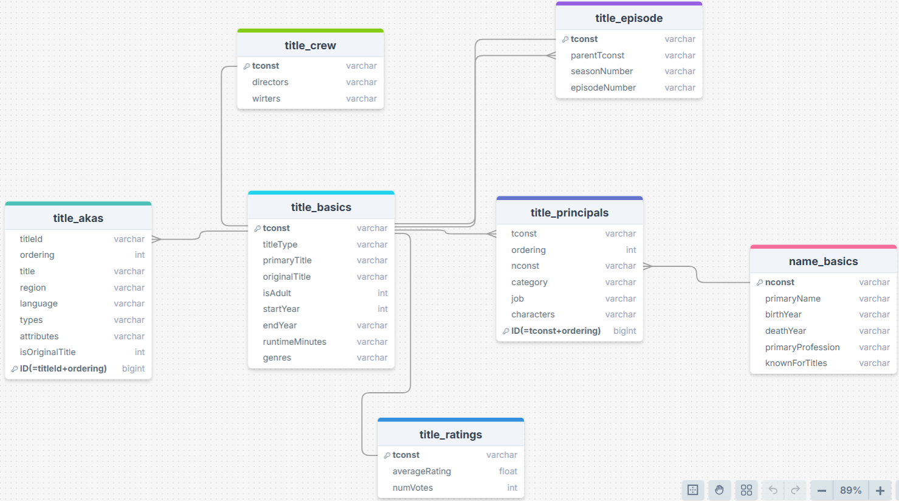
Analyse de la structure base de données

Slide 5
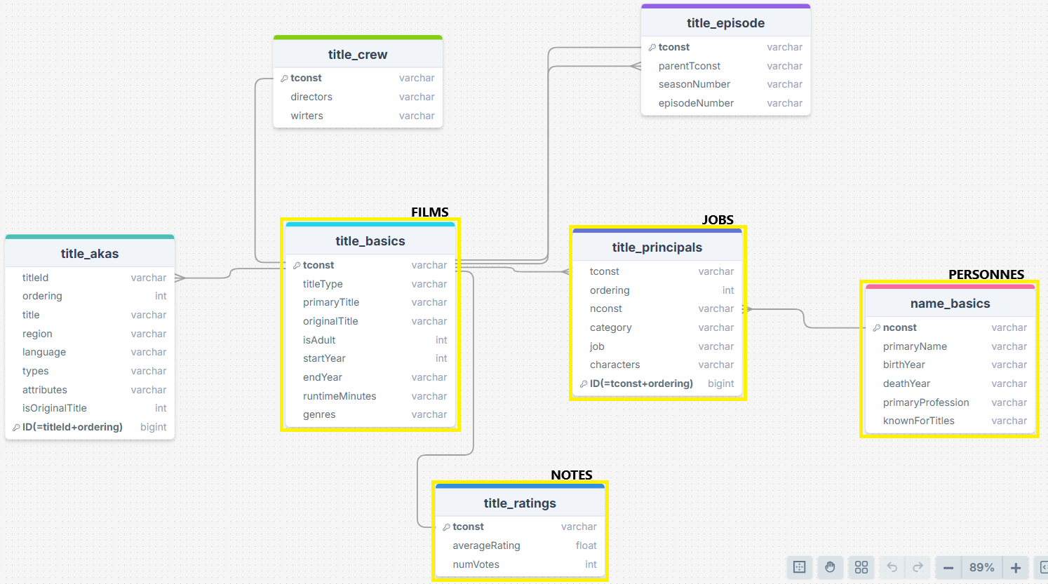
Choix des tables

Slide 6
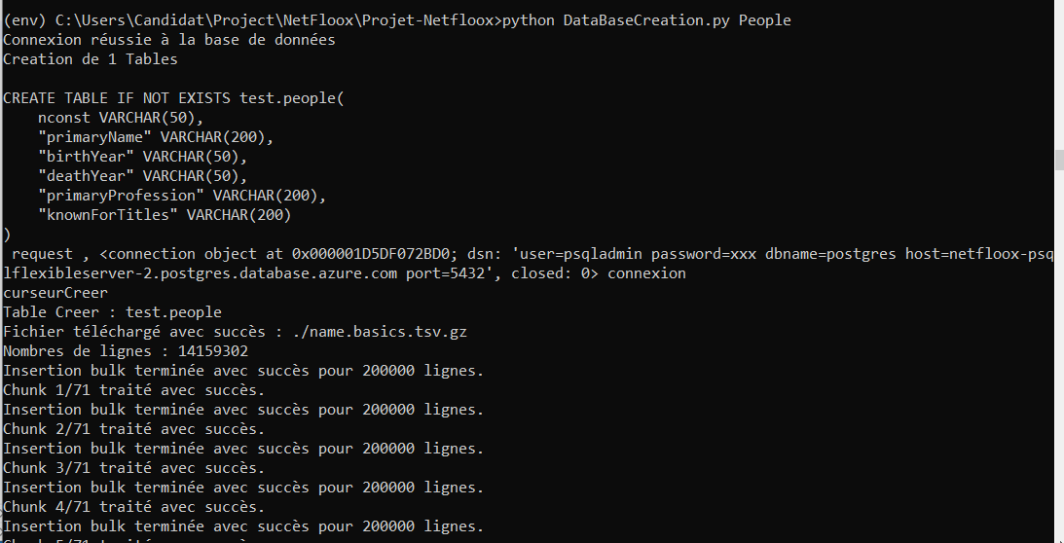
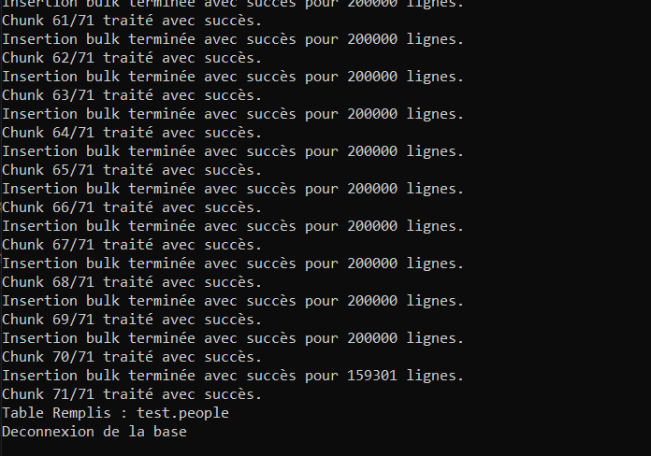
Import de la base de données

Slide 7
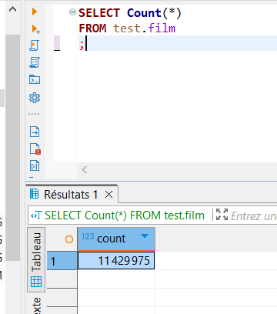
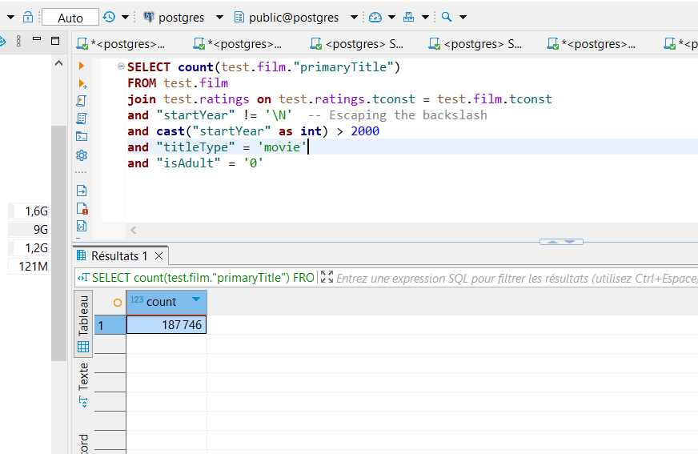
Analyse des données
Nombre de films, séries, épisodes, short, …
Nombre de :
-Films
-Qui ont une note
-Sortie après 2000
-Hors films adulte

Slide 8
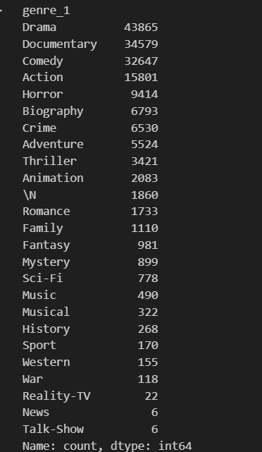
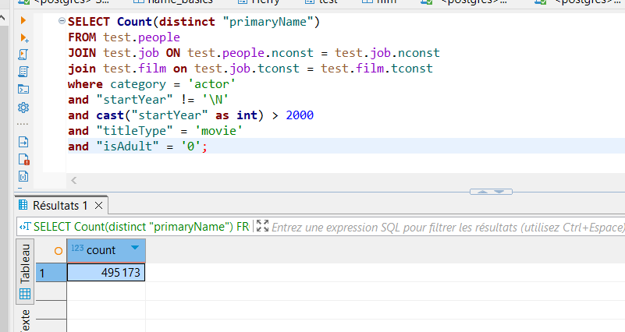
Analyse des données
Nombre d’acteurs dans notre sélection

Slide 9
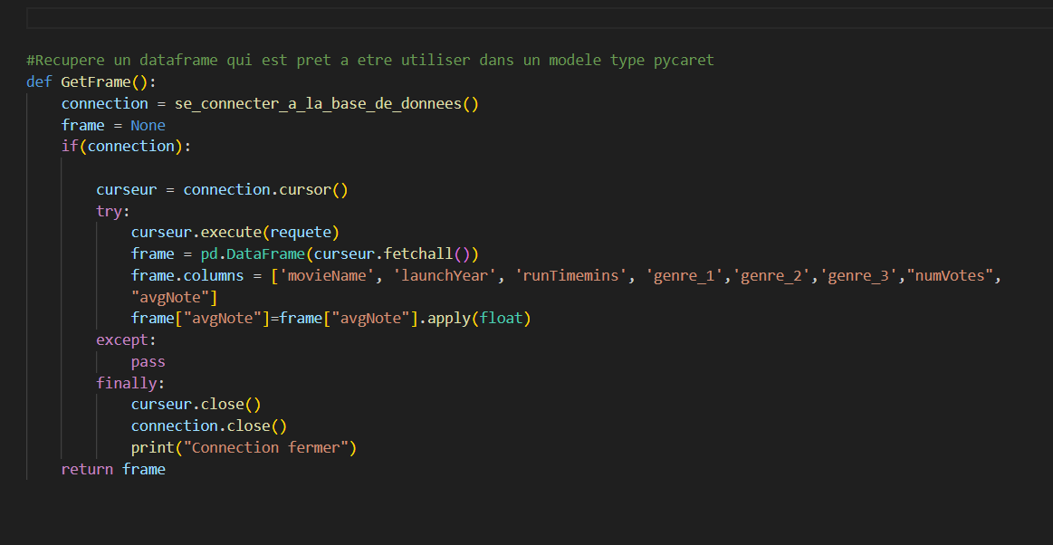
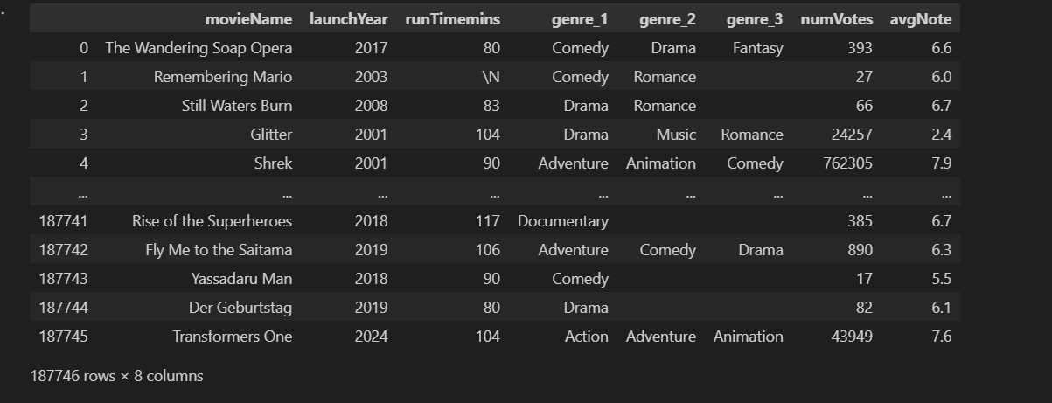
Features

Slide 10
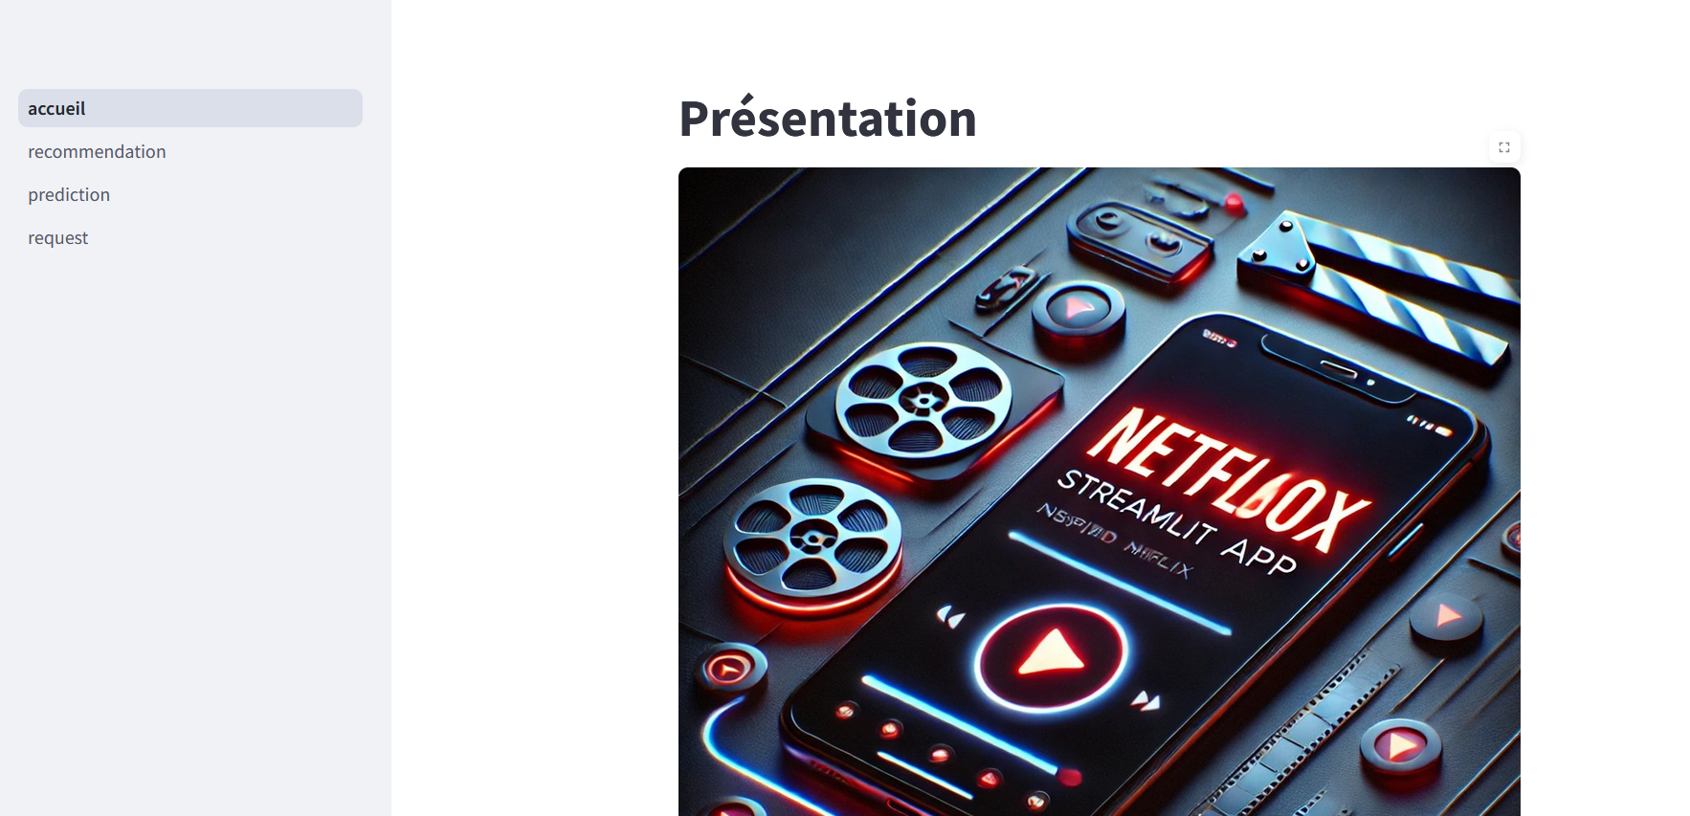
Application Streamlit Présentation

Slide 11
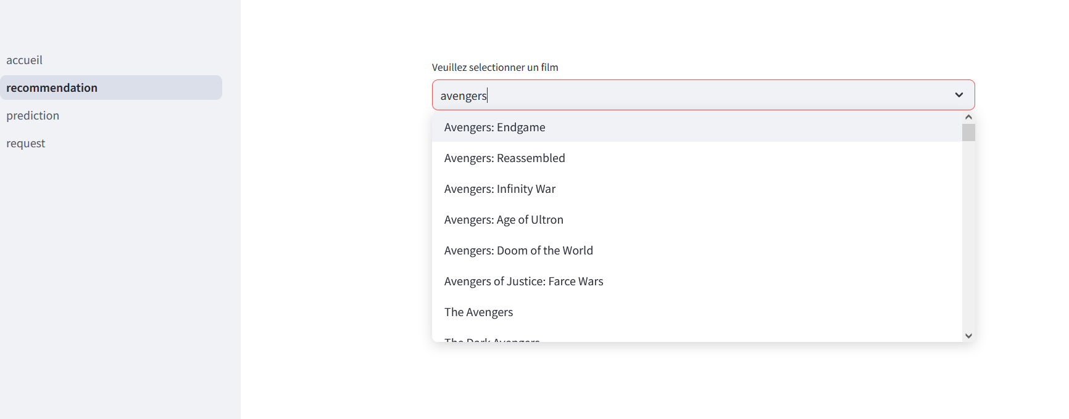
Recommandations

Slide 12
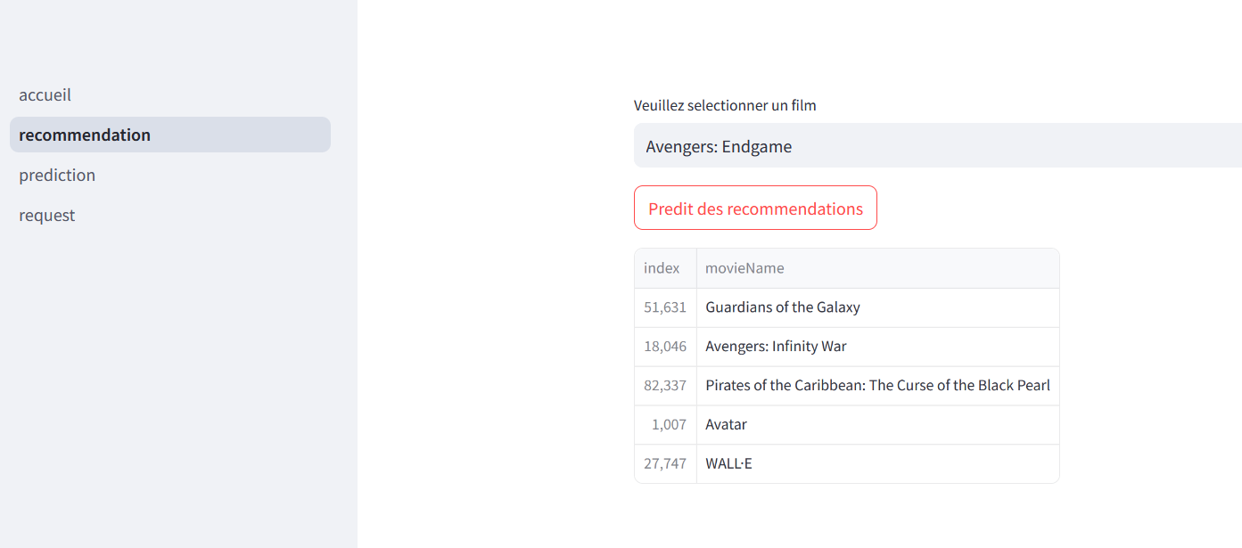
Recommandations

Slide 13
Etape du modèle
Cast les types text en entier
Combiner les colonnes genres pour vectorizer
Entrainer le model nearest neighbhors (k=5 cosine)
Sauvegarde du model

Slide 14
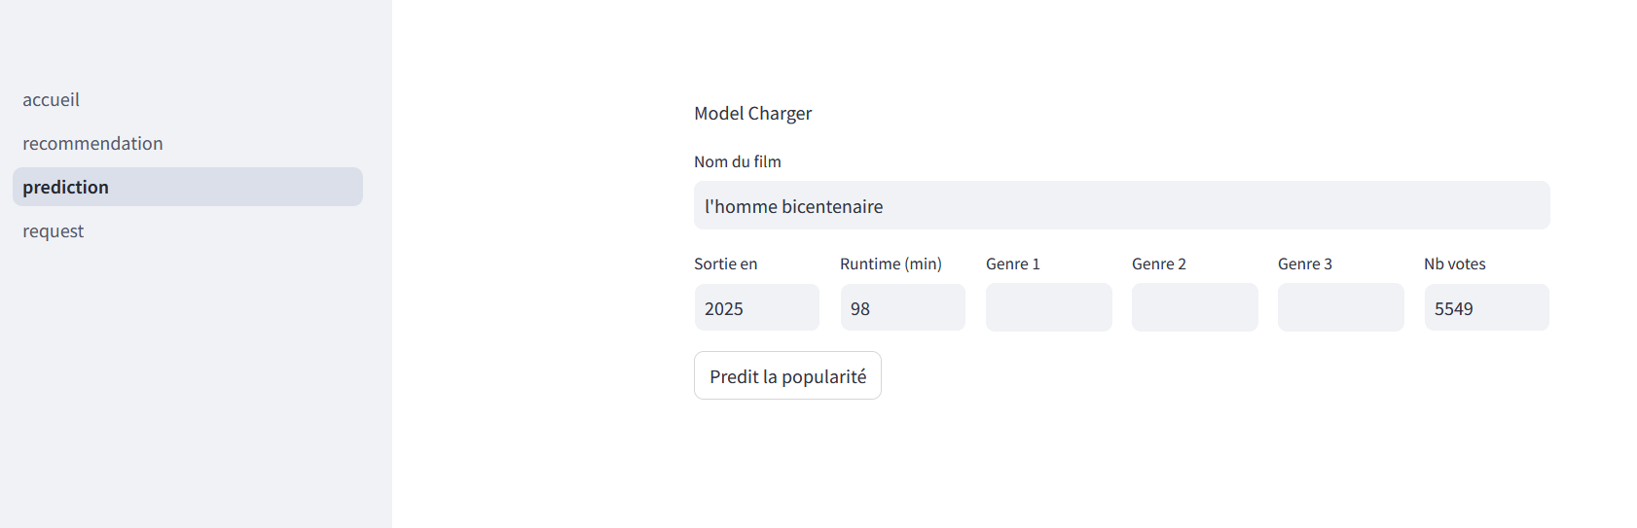
Prédiction de popularité

Slide 15
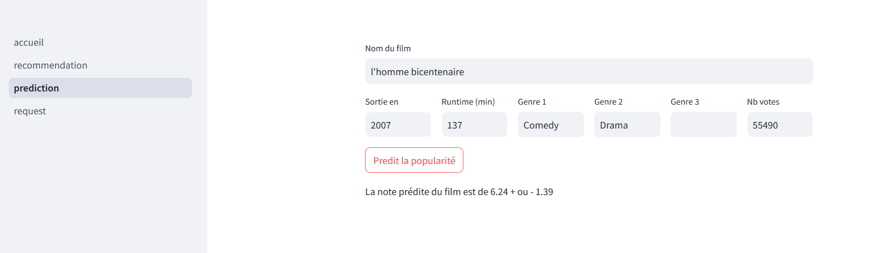
Prédiction de popularité

Slide 16
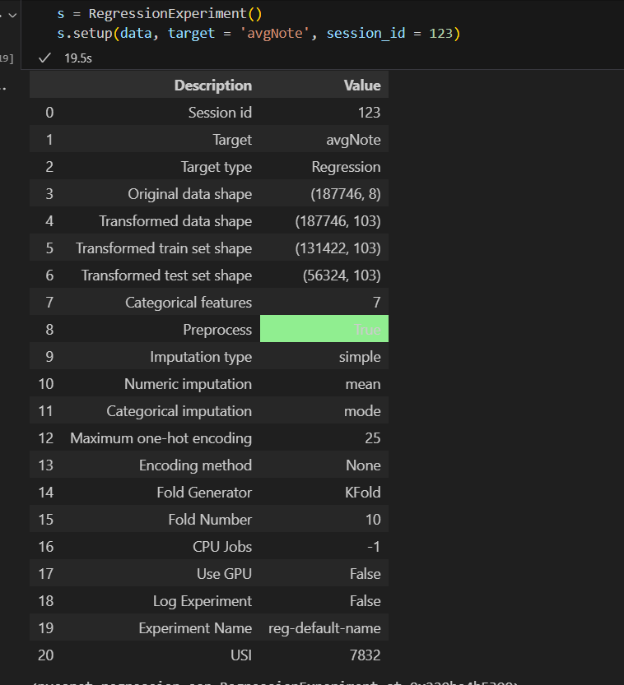
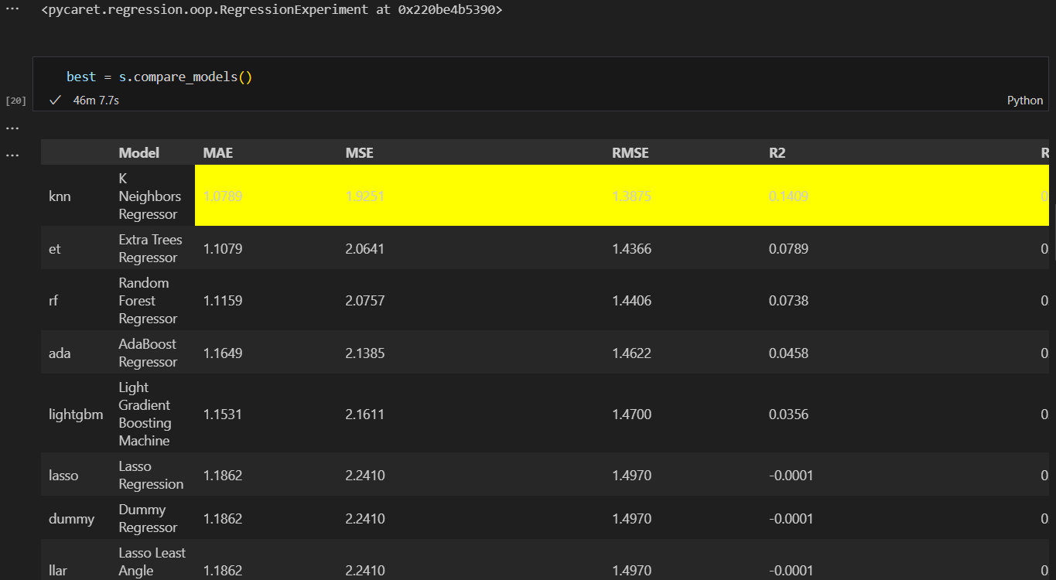
Création du modèle de prédiction
Utilisation de pycaret

Slide 17
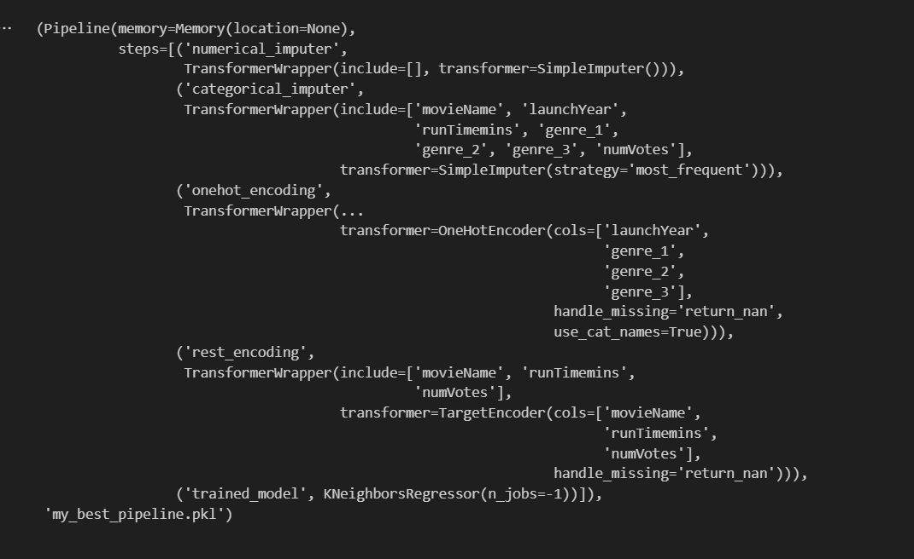
Modèle pipeline

Slide 18
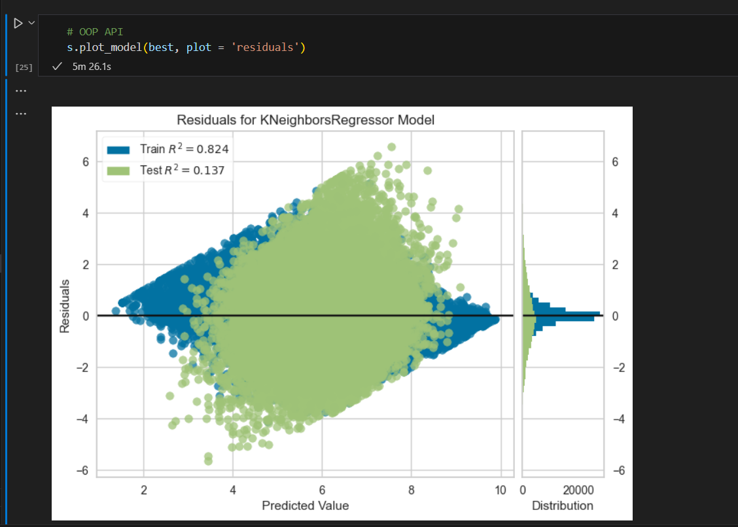
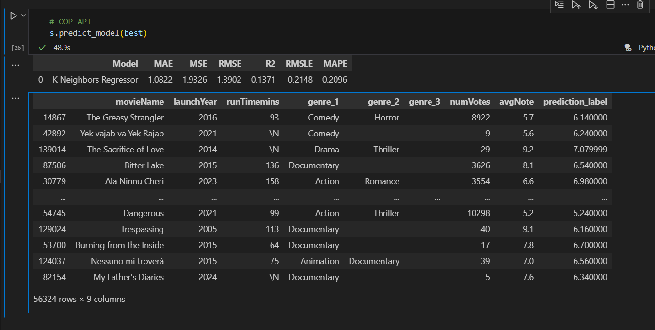
Résultat
R² et RMSE mauvais (0,14 et 1,39)
Problème de biais autour de la moyenne

